Slide 1
teminatlar

Slide 2
4734 sayılı Kamu İhale Kanunu Madde 33 Geçici teminat - İhalelerde, teklif edilen bedelin % 3'ünden az olmamak üzere, istekli tarafından verilecek tutarda geçici teminat alınır.
İhale üzerinde kalan istekli, kesin teminatı vererek sözleşmeyi imzalamak zorundadır.
Sözleşme imzalandıktan hemen sonra geçici teminat iade edilir.
Bu zorunluluklara uyulmadığı takdirde, protesto çekmeye ve hüküm almaya gerek kalmaksızın ihale üzerinde kalan isteklinin geçici teminatı gelir kaydedilir.(4734-44.madde)

Slide 3
sayılı Kamu İhale Kanunu Madde 34 Teminat olarak kabul edilecek değerler
a) Tedavüldeki Türk Parası.
b) Teminat mektupları.
c) Hazine Müsteşarlığınca ihraç edilen Devlet İç Borçlanma Senetleri ve bu senetler yerine düzenlenen belgeler.
İlgili mevzuatına göre Türkiye’de faaliyette bulunmasına izin verilen yabancı bankaların düzenleyecekleri teminat mektupları ile Türkiye dışında faaliyette bulunan banka veya benzeri kredi kuruluşlarının kontrgarantisi üzerine Türkiye’de faaliyette bulunan bankaların veya özel finans kurumlarının düzenleyecekleri teminat mektupları da teminat olarak kabul edilir.
(c) bendinde belirtilen senetler ve bu senetler yerine düzenlenen belgelerden nominal değere faiz dahil edilerek ihraç edilenler, anaparaya tekabül eden satış değeri üzerinden teminat olarak kabul edilir.
Teminat mektupları dışındaki teminatlar ihale komisyonlarınca teslim alınamaz. Bunların saymanlık ya da muhasebe müdürlüklerine yatırılması zorunludur.
İhale üzerinde kalan istekli ile ekonomik açıdan en avantajlı ikinci teklif sahibi istekliye ait teminat mektupları ihaleden sonra saymanlık ya da muhasebe müdürlüklerine teslim edilir. Diğer isteklilere ait teminatlar ise hemen iade edilir. İhale üzerinde kalan istekli ile sözleşme imzalanması halinde, ekonomik açıdan en avantajlı ikinci teklif sahibine ait teminat sözleşme imzalandıktan hemen sonra iade edilir.
Teminatlar, teminat olarak kabul edilen diğer değerlerle değiştirilebilir.
Her ne suretle olursa olsun, idarece alınan teminatlar haczedilemez ve üzerine ihtiyati tedbir konulamaz.

Slide 4
4734 sayılı Kamu İhale Kanunu Madde 35 Teminat mektupları - Bu Kanun kapsamında verilecek teminat mektuplarının kapsam ve şeklini tespite Kamu İhale Kurumu yetkilidir.
Tekliflerin geçerlilik süresinden en az 30 gün fazla süreli olmak kaydıyla, geçici teminat mektuplarında süre belirtilir. Teklif geçerlilik süresinin uzatılması halinde, geçici teminat mektuplarının süresi de aynı süre ile uzatılır.

Slide 5
İhale Uygulama Yönetmeliklerinin ‘Teminatlar’ Başlıklı İlgili Maddelerinde;
Gerekli görüldüğünde, teminat mektuplarının teyidi idarelerce, ilgili bankanın genel müdürlüğünden veya şubesinden ya da ilgili sigorta şirketinin genel müdürlüğünden veyahut yetkilendirilmiş merkezi kuruluşların internet sayfaları üzerinden yapılabilir. Resmi yazışma yoluyla yapılan teyitlerde, bankanın veya sigorta şirketinin en az 2 yetkilisinin imzasının bulunması gerekir.

Slide 6
ELEKTRONİK İHALE UYGULAMA YÖNETMELİĞİ
Yeterlilik Tablosu
Geçici Teminat olarak sunulacak teminatlar
Nakit Teminat
E-Teminat
Geçici Teminat Mektubu
1) Elektronik İhale Uygulama Yönetmeliğinin 21.Maddesinin İkinci Fıkrasına Uygun Olarak Alınan Geçici Teminat Mektubu (Bu mektuplara ilişkin bilgiler EKAP’a elektronik ortamda aktarılmaktadır.)
(21.Madde; Geçici teminat mektupları Kurumla “EKAP Üzerinden Online Bilgi Alışverişine Yönelik İşbirliği Yapılmasına Dair Protokol” imzalamış olan kuruluşlardan alınır…)
2) Elektronik İhale Uygulama Yönetmeliğinin 21. Maddesinin İkinci Fıkrasına Uygun Olarak Alınmayan Geçici Teminat Mektubu
****30 Eylül 2020 tarihli ve 31260 sayılı Resmi Gazete’de yayımlanan kamu ihale mevzuatındaki değişikliklere göre,….. elektronik ihale yöntemiyle yapılan ihalelerde yalnızca elektronik geçici teminat mektuplarının sunulabileceğine yönelik değişiklikler yapılmış, söz konusu düzenlemenin 28.01.2021 tarihinden itibaren uygulanmasına başlanmasına karar verilmiş olup, daha sonra uygulanmaya başlanma sürelerinin Kamu İhale Kurulu tarafından alınacak karar ile belirleneceğine yönelik düzenleme yapılmıştır.
3) Geçici Teminat Mektubu Dışındaki Teminatlar saymanlık ya da muhasebe müdürlüklerine yatırıldığına ilişkin belgeler bilgisayarda taratılarak, istekli tarafından EKAP üzerinden e-teklif kapsamında gönderilir.

Slide 7
YETERLİK BİLGİLERİ TABLOSU
Geçici teminata ilişkin bilgiler kısmı
İSTEKLİYE/ORTAĞA
AİT BİLGİLER
GEÇİCİ TEMİNATA İLİŞKİN BİLGİLER | Elektronik İhale Uygulama Yönetmeliğinin 21 inci Maddesinin İkinci Fıkrasına Uygun Olarak Alınan Geçici Teminat Mektubu (Bu mektuplara ilişkin bilgiler EKAP’a elektronik ortamda aktarılmaktadır.) | Geçici Teminat Mektubunun Ayırt Edici Numarası | ……..ID | İdari Şartnamenin 7.1.C maddesi Elektronik İhale Uygulama Yönetmeliğinin 21 inci maddesinin ikinci fıkrasına uygun olarak alınan geçici teminat mektubuna, kuruluş tarafından verilen ayırt edici numara beyan belirtilecektir.
 | Elektronik İhale Uygulama Yönetmeliğinin 21 inci Maddesinin İkinci Fıkrasına Uygun Olarak Alınmayan Geçici Teminat Mektubu | Düzenleyen Kuruluşun Adı, Düzenlenme Tarihi, Son Geçerlik Tarihi, Tutarı, Mektubun Sayısı | ………Bankası | İdari Şartnamenin 7.1.C maddesi Elektronik İhale Uygulama Yönetmeliğinin 21 inci maddesinin ikinci fıkrasına uygun olarak alınmayan geçici teminat mektubuna ilişkin bilgiler belirtilecektir.
 | Geçici Teminat Mektubu Dışındaki Teminatlar | Saymanlık/Şube Adı-Kodu (Varsa) Dekont/Makbuz Tarihi,Numarası ve Tutarı | ………..Saymanlık vd.. | İdari Şartnamenin 7.1.C maddesi Geçici teminatın geçici teminat mektubu dışındaki diğer yöntemler ile sunulması durumunda doldurulacaktır.

Slide 8
sayılı Kamu İhale Kanunu
Madde 43 Kesin teminat – Taahhüdün, sözleşme ve ihale dokümanı hükümlerine uygun olarak yerine getirilmesini sağlamak amacıyla, sözleşmenin yapılmasından önce ihale üzerinde kalan istekliden, ihale bedeli üzerinden hesaplanmak suretiyle % 6 oranında kesin teminat alınır.
Kesin teminat mektuplarının süresi ihale konusu işin bitiş tarihi dikkate alınmak suretiyle idare tarafından belirlenir.
Mal Alımları İhale Uyg. Yönetmeliği
Madde 54 Teminatlar ; Kesin teminat mektuplarının süresi, ihale konusu malın kesin kabul tarihi ve garanti süresi öngörülen alımlarda ise garanti süresi dikkate alınmak suretiyle idare tarafından belirlenir.
Yapım işleri ve Hizmet Alımı ihale Uyg. Yönetmeliği
Madde 55 Teminatlar;
İhale üzerinde bırakılan istekliden sözleşme imzalanmadan önce, teklif fiyatının sınır değere eşit veya üzerinde olması halinde teklif fiyatının % 6’sı, sınır değerin altında olması halinde ise yaklaşık maliyetin % 9’u oranında kesin teminat alınır.

Slide 9
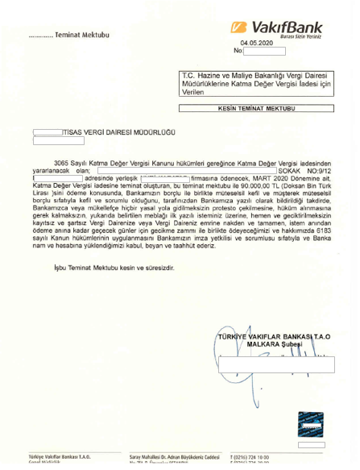
Kesin teminatın iade edilebilmesi için aşağıdaki şartların varlığı gereklidir:
1) Taahhüt ihale dokümanı hükümlerine uygun olarak yerine getirilmiş olmalı,
2) Yüklenicinin idareye bu işten dolayı herhangi bir borcunun olmadığı tespit edilmeli (vergi borcu olmamalı),
3) SGK ilişiksizlik belgesi getirilmelidir.

Slide 10
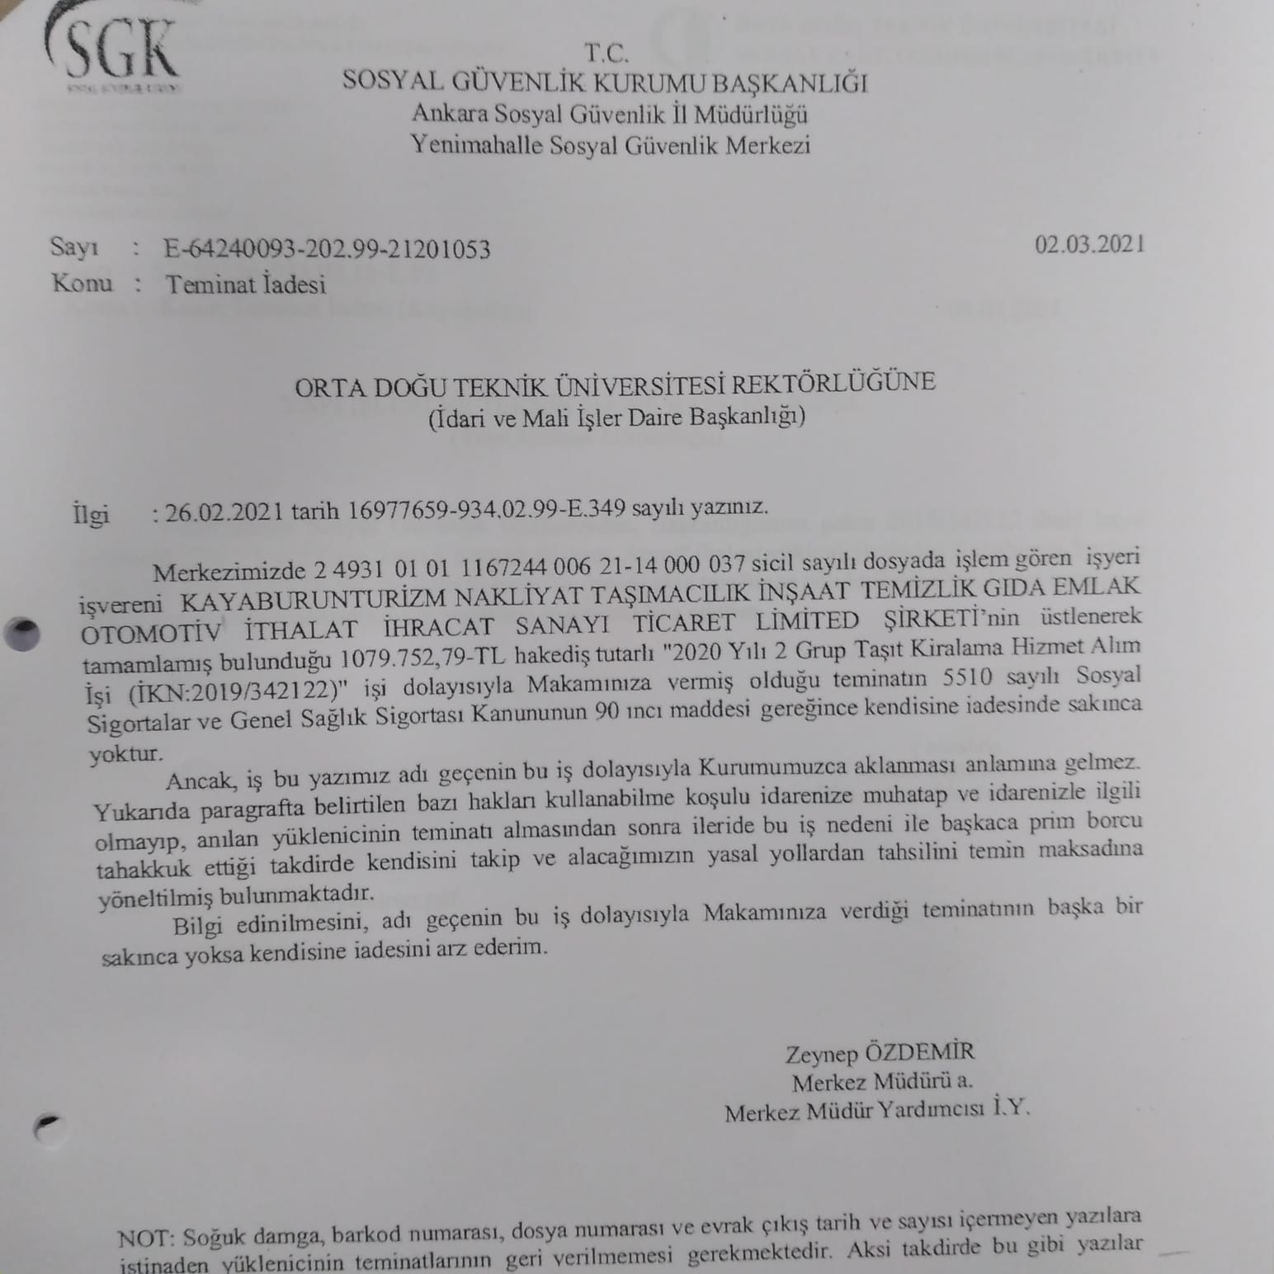
«İşin Konusunun
Piyasadan Hazır Halde Alınıp Satılan Mal Alımı Olması Halinde, Sosyal Sigortalar Kurumundan İlişiksiz Belgesi Getirilmesi Şartı Aranmaz.»
SGK Prim ve İdari Para Cezası Borçlarının Hakedişlerden Mahsubu, Ödenmesi ve İlişiksizlik Belgesinin Aranması Hakkında Yönetmelik 7.Madde;

Slide 11
4735 Sayılı Kanunun 13 Üncü Maddesinde Kesin Teminat ve Ek Kesin Teminatın Geri Verilmesi;
“Taahhüdün, Sözleşme ve İhale Dokümanı Hükümlerine Uygun Olarak Yerine Getirildiği ve Yüklenicinin Bu İşten Dolayı İdareye Herhangi Bir Borcunun Olmadığı Tespit Edildikten Sonra Alınmış Olan Kesin Teminat ve Varsa Ek Kesin Teminatların;
a) Yapım işlerinde; varsa eksik ve kusurların giderilerek geçici kabul tutanağının onaylanmasından sonra yarısı, Sosyal Sigortalar Kurumundan ilişiksiz belgesi getirilmesi ve kesin kabul tutanağının onaylanmasından sonra kalanı,
Yükleniciye iade edilir.
b) Yapım işleri dışındaki işlerde; Sosyal Sigortalar Kurumundan ilişiksiz belgesinin getirildiği saptandıktan sonra; alınan mal veya yapılan iş için bir garanti süresi öngörülmesi halinde yarısı, garanti süresi dolduktan sonra kalanı, garanti süresi öngörülmeyen hallerde ise tamamı,
Yükleniciye iade edilir.

Slide 12
MAL ALIMINDA
KESİN TEMİNAT İADESİ
MEKTUP
NAKİT
İş bittiğinde ya da garanti süresi dolduğunda, yüklenici tarafından başvuru şartı aranmadan, bankasına iade edilir.
İş bittiğinde ya da garanti süresi dolduğunda yüklenici dilekçesi (idare tarafından dilekçe talebi yazısı yazılmalıdır) ve ilgili bölüm yazısı ile iade edilir.
13 üncü maddeye göre mahsup işlemi yapılmasına gerek bulunmayan hallerde; yapım işlerinde kesin hesap ve kesin kabul tutanağının onaylanmasından, diğer işlerde ise işin kabul tarihinden veya varsa garanti süresinin bitim tarihinden itibaren 2 yıl içinde idarenin yazılı uyarısına rağmen talep edilmemesi nedeniyle iade edilemeyen kesin teminat mektupları hükümsüz kalır ve bankasına iade edilir. Teminat mektubu dışındaki teminatlar sürenin bitiminde Hazineye gelir kaydedilir. (4735-14.madde)

Slide 13
HİZMET/YAPIM İŞLERİNDE
KESİN TEMİNAT İADESİ
MEKTUP
NAKİT
İdareye ihale konusu işle ilgili olarak işveren tarafından, borcunun bulunmadığına dair ilişiksizlik belgesinin ibraz edilmemesi halinde, idare, kesin teminatın kısmen veya tamamen iadesi imkânının başladığı tarihten itibaren 15 gün içinde durumu ilgili SGK İl Müdürlüğüne/Sosyal Güvenlik Merkezine yazı ile bildirerek, işverenin Sosyal Güvenlik Kurumuna ihale konusu işin yapıldığı süreye ilişkin borcunun olup olmadığını sorar.(SGK İlişiksizlik Belg.Aran.Hk Yönet. 7.madde)
İdarelerce SGK tarafından sosyal güvenlik borcu bulunmadığına ilişkin yazıların geç verilmesi sebebiyle kesin teminat mektuplarının geçerlik süresinin dolmasına meydan verilmeksizin işlemlerin tekemmül ettirilmesini teminen, 4735 sayılı Kanunun 13 üncü maddesinin ikinci fıkrası gereğince, yükleniciler tarafından yapım işlerinde kesin kabul tarihine, diğer işlerde kabul tarihine veya varsa garanti süresinin bitimine kadar SGK’dan ilişiksiz belgesi getirilmemesi halinde kesin teminatlar paraya çevrilerek borçlarına mahsup edilecek, varsa kalanı yükleniciye geri verilecektir.(Genel Tebliğ 18.4.1.1.1)
Yüklenicinin bu iş nedeniyle idareye ve Sosyal Sigortalar Kurumuna olan borçları ile ücret ve ücret sayılan ödemelerden yapılan kanunî vergi kesintilerinin yapım işlerinde kesin kabul tarihine, diğer işlerde kabul tarihine veya varsa garanti süresinin bitimine kadar ödenmemesi halinde, protesto çekmeye ve hüküm almaya gerek kalmaksızın kesin teminatlar paraya çevrilerek borçlarına karşılık mahsup edilir, varsa kalanı yükleniciye geri verilir. (4735-13.madde)
13 üncü maddeye göre mahsup işlemi yapılmasına gerek bulunmayan hallerde; yapım işlerinde kesin hesap ve kesin kabul tutanağının onaylanmasından, diğer işlerde ise işin kabul tarihinden veya varsa garanti süresinin bitim tarihinden itibaren 2 yıl içinde idarenin yazılı uyarısına rağmen talep edilmemesi nedeniyle iade edilemeyen kesin teminat mektupları hükümsüz kalır ve bankasına iade edilir. Teminat mektubu dışındaki teminatlar sürenin bitiminde Hazineye gelir kaydedilir(4735-14.madde)
İdareye ihale konusu işle ilgili olarak işveren tarafından, borcunun bulunmadığına dair ilişiksizlik belgesinin ibraz edilmemesi halinde, idare, kesin teminatın kısmen veya tamamen iadesi imkânının başladığı tarihten itibaren 15 gün içinde durumu ilgili SGK İl Müdürlüğüne/Sosyal Güvenlik Merkezine yazı ile bildirerek, işverenin Sosyal Güvenlik Kurumuna ihale konusu işin yapıldığı süreye ilişkin borcunun olup olmadığını sorar.(SGK İlişiksizlik Belg.Aran.Hk Yönet. 7.madde)
Yüklenicinin bu iş nedeniyle idareye ve Sosyal Sigortalar Kurumuna olan borçları ile ücret ve ücret sayılan ödemelerden yapılan kanunî vergi kesintilerinin yapım işlerinde kesin kabul tarihine, diğer işlerde kabul tarihine veya varsa garanti süresinin bitimine kadar ödenmemesi halinde, protesto çekmeye ve hüküm almaya gerek kalmaksızın kesin teminatlar paraya çevrilerek borçlarına karşılık mahsup edilir, varsa kalanı yükleniciye geri verilir. (4735-13.madde)
13 üncü maddeye göre mahsup işlemi yapılmasına gerek bulunmayan hallerde; yapım işlerinde kesin hesap ve kesin kabul tutanağının onaylanmasından, diğer işlerde ise işin kabul tarihinden veya varsa garanti süresinin bitim tarihinden itibaren iki yıl içinde idarenin yazılı uyarısına rağmen talep edilmemesi nedeniyle iade edilemeyen kesin teminat mektupları hükümsüz kalır ve bankasına iade edilir. Teminat mektubu dışındaki teminatlar sürenin bitiminde Hazineye gelir kaydedilir. (4735-14.madde)
****4735 sayılı Kanunun 14 üncü maddesinde yer alan hüküm gereği 2 yıl geçtiği halde idare üzerine düşen görevi, yükleniciyi uyarmayı yerine getirmezse teminatları gelir kaydetme mümkün olamayacaktır.

Slide 14

Başkanlığımız İç Satınalma Müdürlüğü tarafından, 2003 yılından bugüne kadar yapılan ihalelerde alınan teminatların, İç Satınalma Müdürlüğü personellerimizin titiz ve yoğun çalışması ile gerekli tüm kontrol ve iadeleri yapılarak, yeni bir dosyalama ve tek merkezli excel sistemi (Geçici ve Kesin teminatlar Takip Tablosu) ile teminat takibi ve kontrolü sağlamıştır.

Slide 15
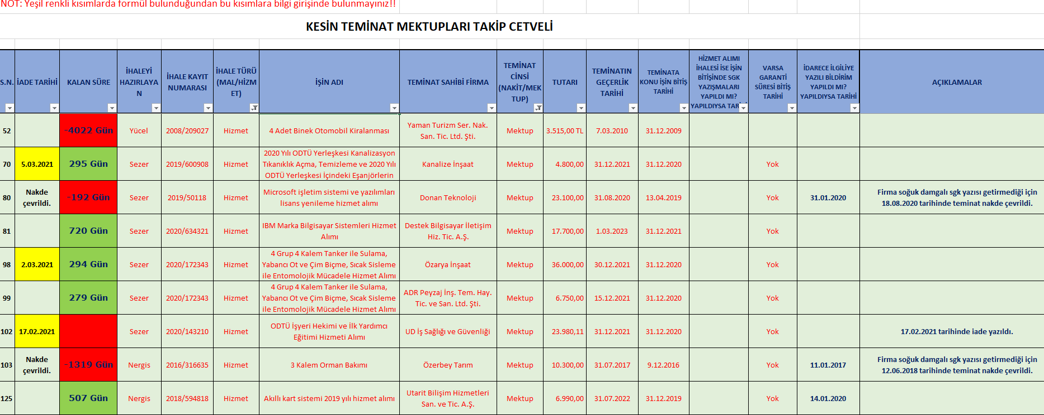

Slide 16
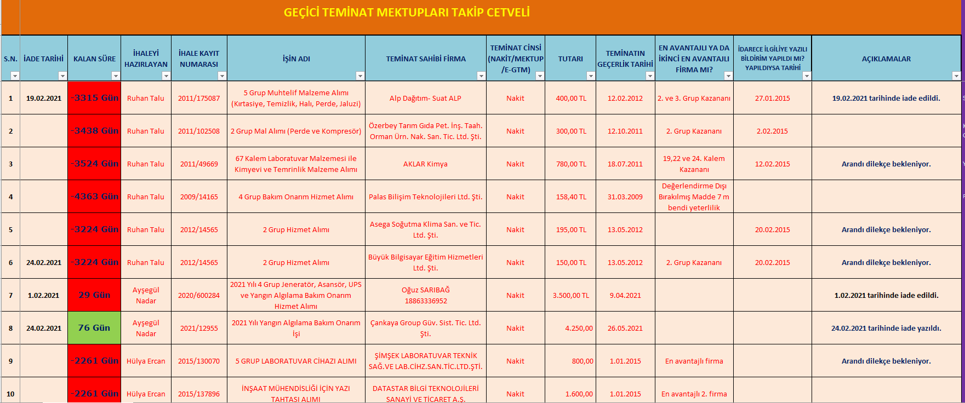

Slide 17

Sonuç olarak elimizde
iade edilebilecek/vadesini bekleyen/hala üzerinde çalışılan
-261 adet Kesin Teminat
(20 nakit teminat, 6 mektup iade edilmiş ; 2 nakde çevirme işlemi, 1 haciz şerhi gerçekleştirilmiştir )
-32 Geçici Teminat
(8 adet nakit teminat iade edilmiştir)
Bulunmaktadır.

Slide 18

2021 yılından itibaren e-ihale uygulama yönetmeliğinde uygulanacak usullere göre Teminat takipleri yapılmaktadır.

Slide 19

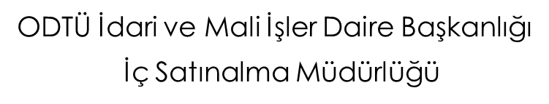
HAZIRLAYAN KONTROL EDEN
Özge Pınar KARACA Erdoğan ÇAĞLAR
Bilgisayar İşletmeni İç Satınalma Müdür V.

